Slide 1
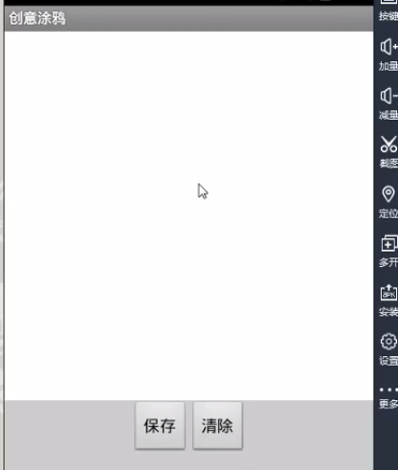
创意涂鸦任务1思路分析

Slide 2
创意涂鸦任务1思路分析
小组讨论&动手画一画：
请同学们思考在设计界面中，我们需要哪些组件，每个组件的属性该怎样设置？？
在编程界面中，每个组件需要完成怎样的作用？
组件名称 | 作用 | 属性

Slide 3
1、设计界面的布局思考：
组件名称 | 属性 | 作用
Screen1 | 标题：创意涂鸦 | 显示标题和放置其他组件
画布 | 宽度：320像素 高度：320像素 | 用于可以作画的区域
水平布局 | 默认 | 用于 平行摆放两个按钮
按钮1（保存） | 显示文本：保存 按钮底色：灰色 | 响应点击事件，保存画布组件中涂鸦的内容
按钮2（清除） | 显示文本：保存 按钮底色：灰色 | 响应点击事件，清除画布组件中涂鸦的内容
画布组件（绘图动画）
把文字转换成语音
清除画布内容
按钮：保存文件

Slide 4
2、编程界面积木搭建的思考：
在画布区域，拖动鼠标可以画线
点击保存按钮可以保存画布中的内容
点击清除按钮可以清除画布中的内容

Slide 5
在画布区域，拖动鼠标可以画线
点击保存按钮可以保存画布中的内容
点击清除按钮可以清除画布中的内容

